Slide 1
GİRESUN ÜNİVERSİTESİ KÜTÜPHANE VE DOKÜMANTASYON DAİRE BAŞKANLIĞI
ORYANTASYON EĞİTİMİ
19.10.2023

Slide 2
KÜTÜPHANE YERLEŞİM PLANI
Kütüphane üç kat olarak kullanıcılara hizmet vermektedir.
1. Katta A çalışma salonu, Prof. Dr. Ali Çelik Birim İhtisas Kütüphanesi, ödünç verme bankosu, araştırma yapabilmek için bilgisayar salonu ve tezler yer almaktadır.
2. Katta B çalışma salonu, danışma kaynakları(ansiklopediler, sözlükler) ve idari kat yer almaktadır.
3.Katta C çalışma salonu, süreli yayınlar(dergiler) bölümü, Library of Congress (LC) sınıflama sistemine göre düzenlenmiş kitap rafları ve katalog tarama bilgisayarları yer almaktadır.

Slide 3
Prof. Dr. Ali ÇELİK Birim İhtisas Kütüphanesi
Prof. Dr. Ali ÇELİK İhtisas Kütüphanesi, Merkez Kütüphaneye bağlı ancak daha spesifik hizmet vermeye yönelik planlanmıştır.
Bu alandaki kaynaklar sadece kütüphane içerisinde kullanılmaktadır.
Ödünç verme işlemi yapılmamaktadır.
Kütüphanenin 1. katında hizmet vermektedir.

Slide 4
KÜTÜPHANEMİZDE KULLANILAN SINIFLAMA SİSTEMİ
Kütüphane koleksiyonumuz Library of Congress (LC) Sınıflama Sistemine göre raflara yerleştirilmiştir.
Kütüphanemizde açık raf sistemi uygulanmaktadır.
Bu sistemde, ana konular için harfler kullanılmaktadır.
Kütüphane içinde tarama bilgisayarları vardır.
Kütüphane koleksiyonuna(kitap, süreli yayın, özgün tezler, vb.) yazar soyadı-adı, yayın adı, konu, yayınevi, vb. gibi anahtar sözcükler yardımıyla erişim sağlanabilir.

Slide 5
LIBRARY OF CONGRESS (LC) SINIFLAMA SİSTEMİ ANA ŞEMASI
A - Genel Eserler
B - Felsefe, Psikoloji, Din
C - Tarih ile ilgili yan bilimler
D - Dünya, Avrupa, Asya, Avustralya, Yeni Zelanda vd. Tarihleri
E - Amerika Tarihi
F - Amerika Tarihi
G - Coğrafya, Antropoloji, Rekreasyon
H - Sosyal Bilimler
J - Siyasal Bilimler
K - Hukuk
L - Eğitim
M - Müzik ve Müzik Yayınları
N - Güzel Sanatlar
P - Dil ve Edebiyat
Q – Fen (Bilim)
R - Tıp
S - Tarım
T - Teknoloji
U - Askeri Bilimler
V - Deniz Bilimleri
Z - Bibliyografya, Kütüphane Bilimleri, Genel Bilgi Kaynakları

Slide 6
Kütüphaneden Yararlanma Koşulları
Üniversitemizin;
Ön lisans, lisans ve lisansüstü öğrencileri,
Akademik personeli,
İdari personeli,
Üniversitede çalışan sözleşmeli personeli,
Kütüphanemizden yararlanabilirler.

Slide 7
Üyelik ve Ödünç İşlemleri
Akademik ,idari ve sözleşmeli personel, personel kimlik kartları ile
Öğrenciler, öğrenci kimlik kartları ile üyelik ve ödünç alma işlemlerini gerçekleştirebilirler.

Slide 8
KÜTÜPHANEDE UYULMASI GEREKEN KURALLAR
Raftan aldığınız yayınları rafa geri koymayınız, çalışma masasının üzerinde bırakınız.
Yayınları karalamayınız, yıpratmayınız ve özenli kullanınız. Bu yayınların sadece sizin kullanımınız için değil, başkalarının kullanımı için de olduğunu unutmayınız.
Okuma salonu içerisinde sessiz olunuz ve başkalarını rahatsız edecek davranışlarda bulunmayınız.
Okuma salonuna yiyecek ve içecek (su hariç) getirmeyiniz.
Çöplerinizi çalışma masaları üzerinde bırakmayınız, en yakın çöp kutusuna atınız.
Okuma salonu içerisinde cep telefonunuzla konuşmayınız

Slide 9
İnternet üzerinden katalog tarama
Giresun Üniversitesi Web Sayfasından Kütüphane Linki seçilerek ana sayfada bulunan arama motorundan katalog tarama sekmesi tıklanır.

Slide 10
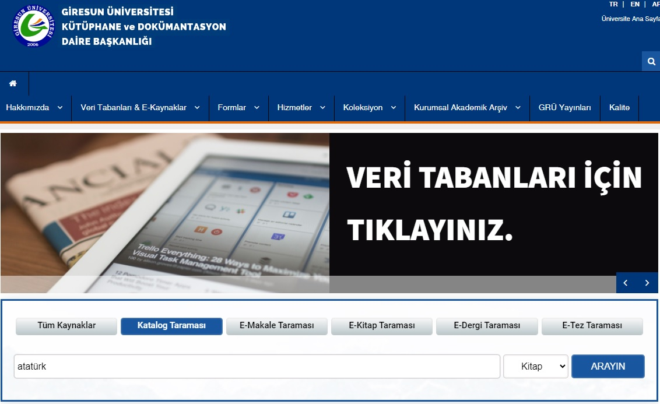
Arama motorunda katalog taraması sekmesi seçilerek, aranmak istenen anahtar sözcük ilgili alana yazılır.

Slide 11
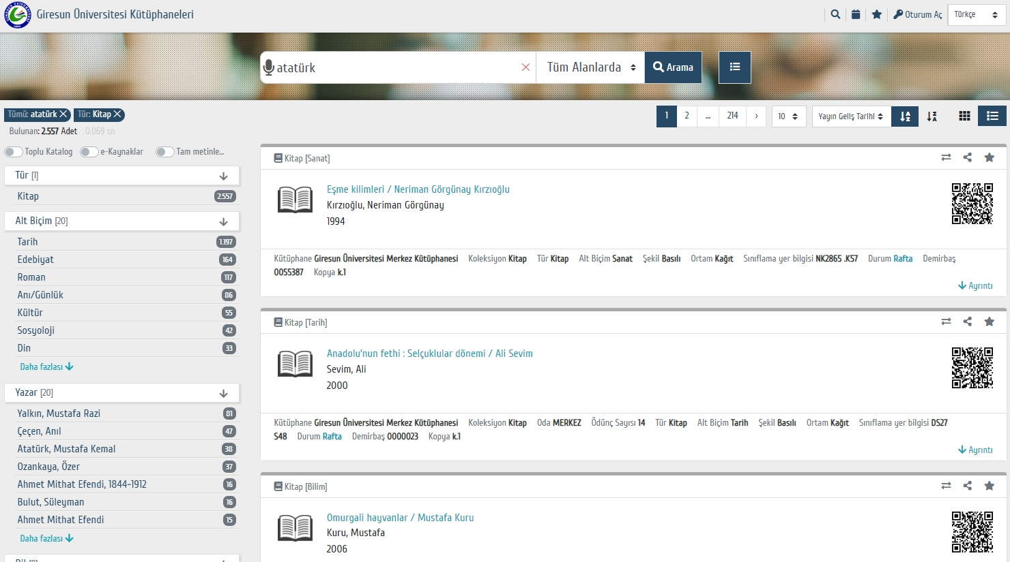

Slide 12
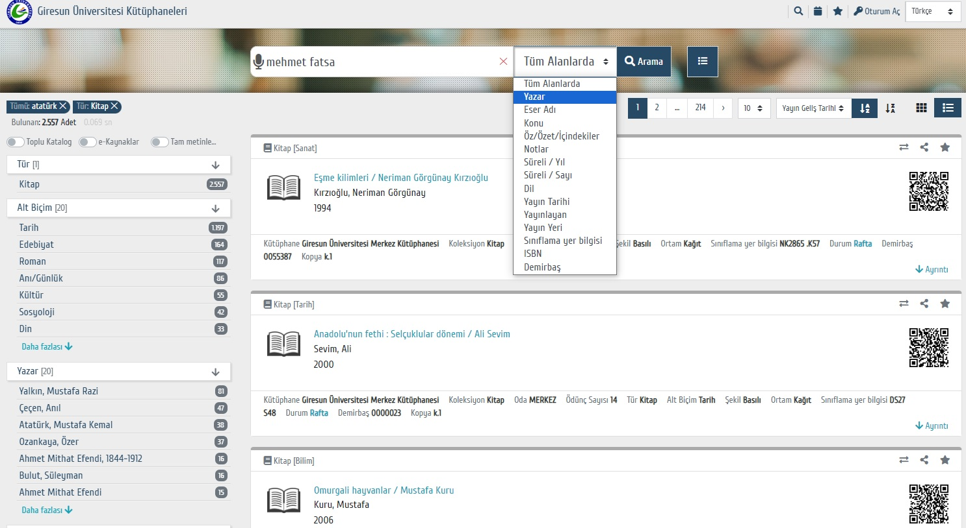
Yeni bir tarama yapmak istenen yayınla ilgili anahtar sözcük bu alana yazılır ve yandaki kutucuktan ilgili alan seçilerek tarama gerçekleştirilir.

Slide 13
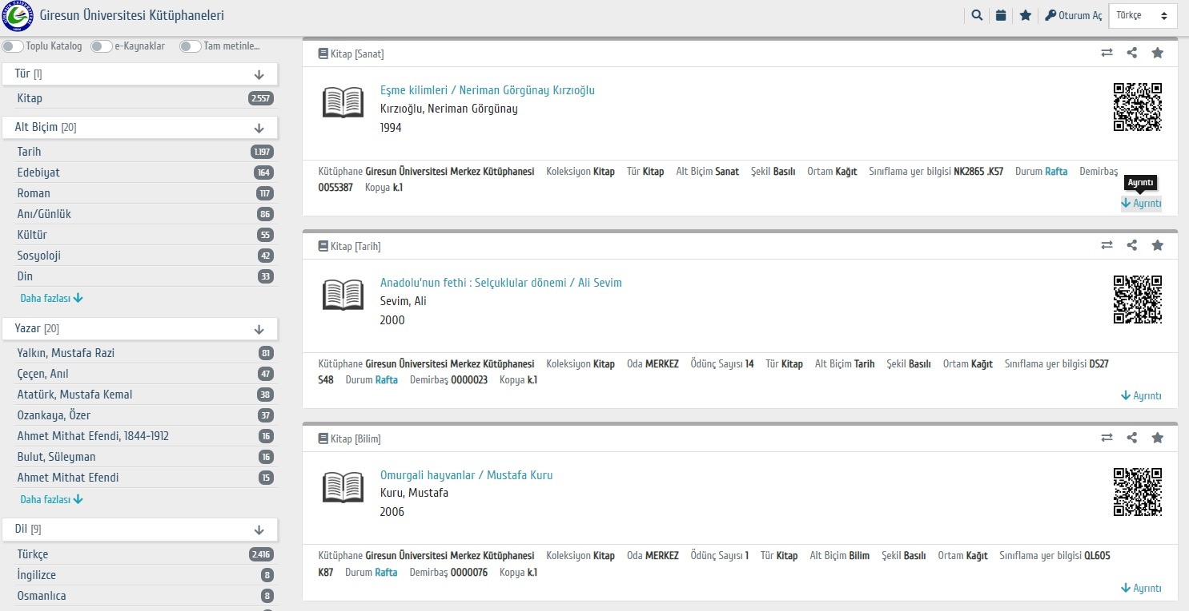
Mouse, eserlerin üzerinde gezdirildiğinde detay için tıklayın ibaresi ile karşılaşılır.

Slide 14
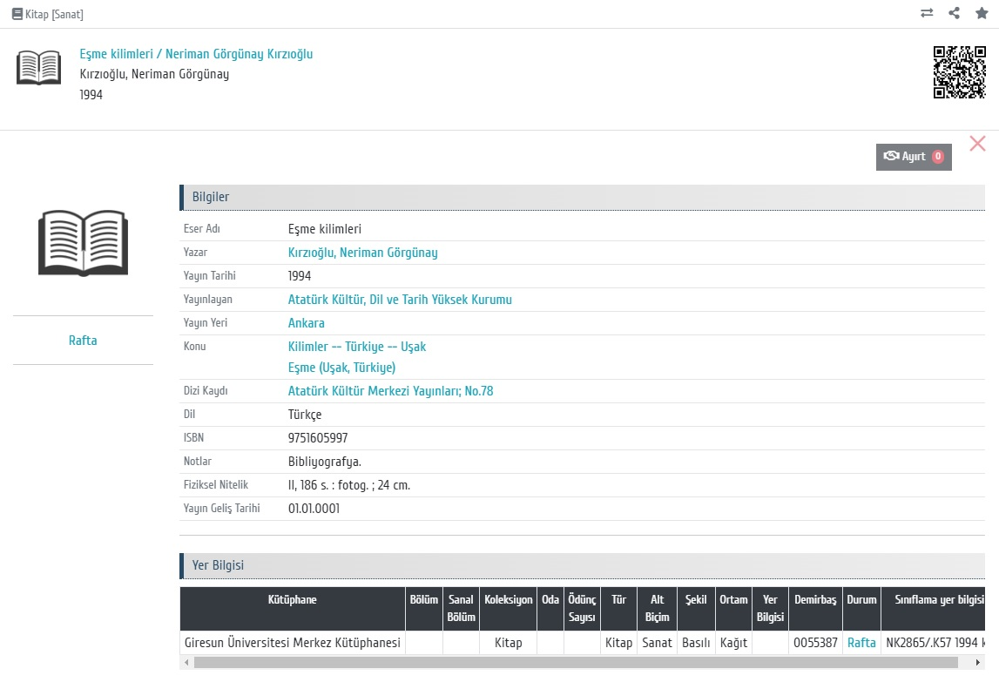
Eserin, künye bilgileri, sağlama şekli, demirbaşı gibi detaylı bilgiye ulaşılmaktadır.

Slide 15
Kişisel Hesap İle Katalog Tarama
Giresun Üniversitesi Merkez Kataloğundan Özel Oturum açarak da katalog tarama yapabilirsiniz.
Özel oturum açtığınız merkez katalog sayfasından kişisel bilgilerinizi güncelleyebilir, ödünç almış olduğunuz yayınla ilgili bilgileri edinebilir ve aynı zamanda bu yayınlara ait ödünç süresini uzatma işlemi yapabilirsiniz.
Özel oturum açmak için kütüphane ana sayfasında kütüphane hesabım alanını tıklayın.

Slide 16
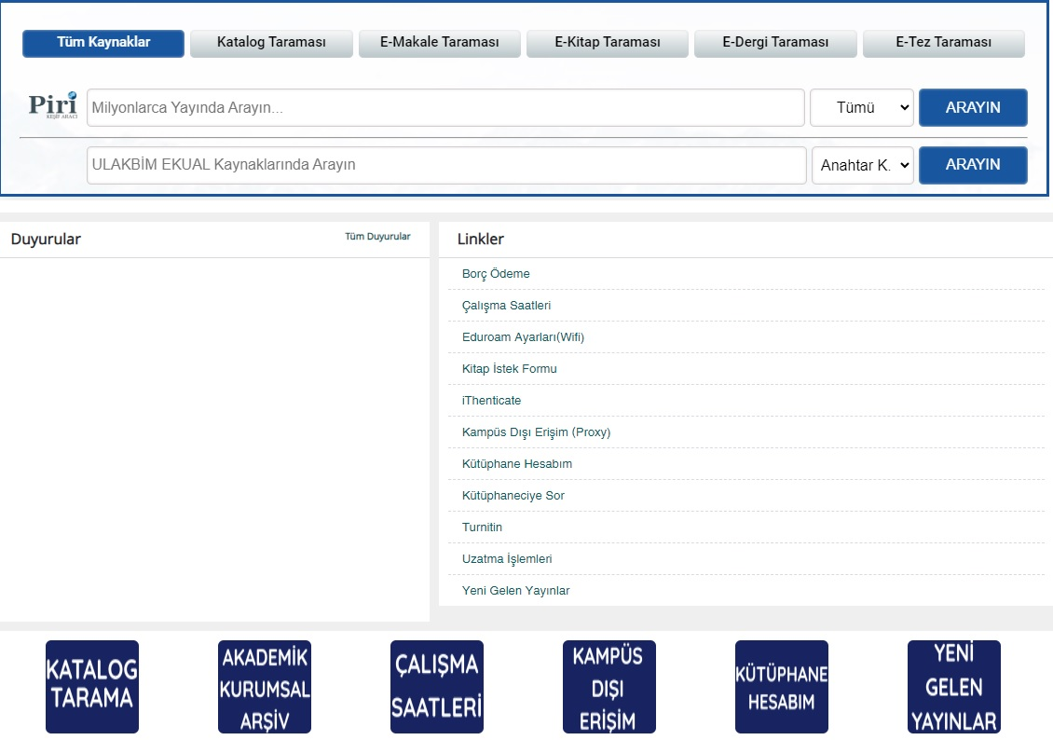
Kişisel hesap ile oturum açmak için “Kütüphane Hesabım” alanını tıklayınız.

Slide 17
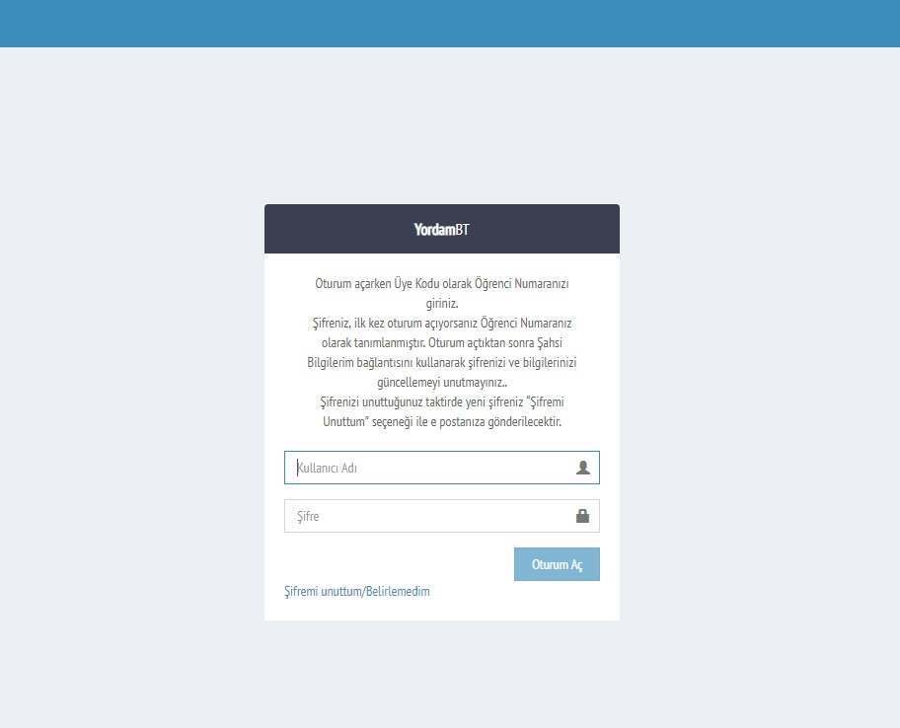
Üye kodu olarak ;
Öğrenciler:okul numaralarını
Akademik ve idari personel: kurum sicil numaraları
Sözleşmeli personel: TC kimlik numaraları aracılığıyla giriş yapabilirler.
Şifre olarak da üye kodlarını girmeleri gerekmektedir.

Slide 18
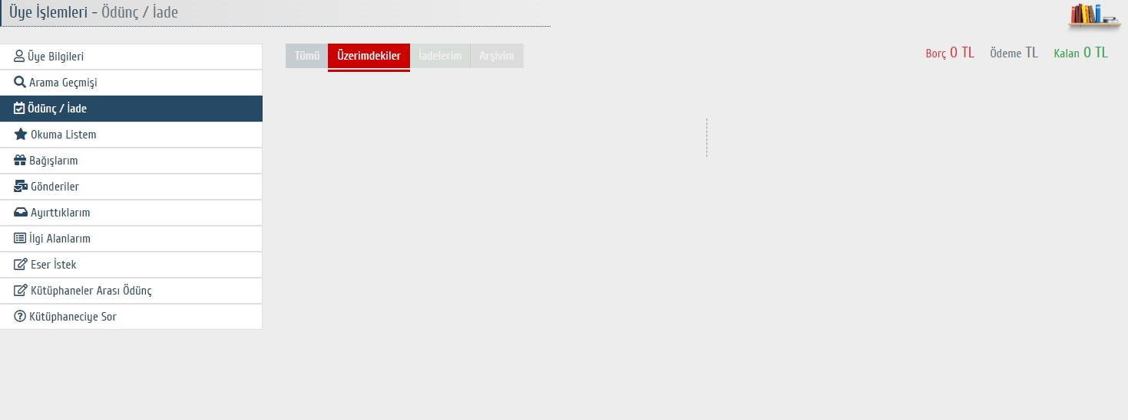
Üye Bilgileri butonundan;
Üyelik bilgileri güncellenebilir.
Kullanıcıların e- posta adreslerini ve telefonlarını doğru girmeleri gerekmektedir.

Slide 19
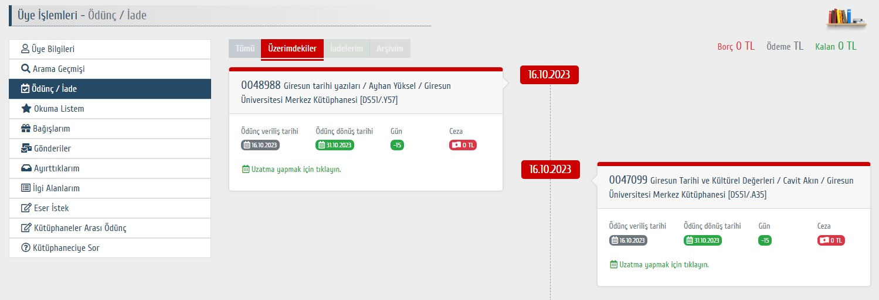
Ödünç-İade butonuna tıklayarak üzerinizdeki kitapları görebilir, dilerseniz sürelerini uzatabilirsiniz.

Slide 20
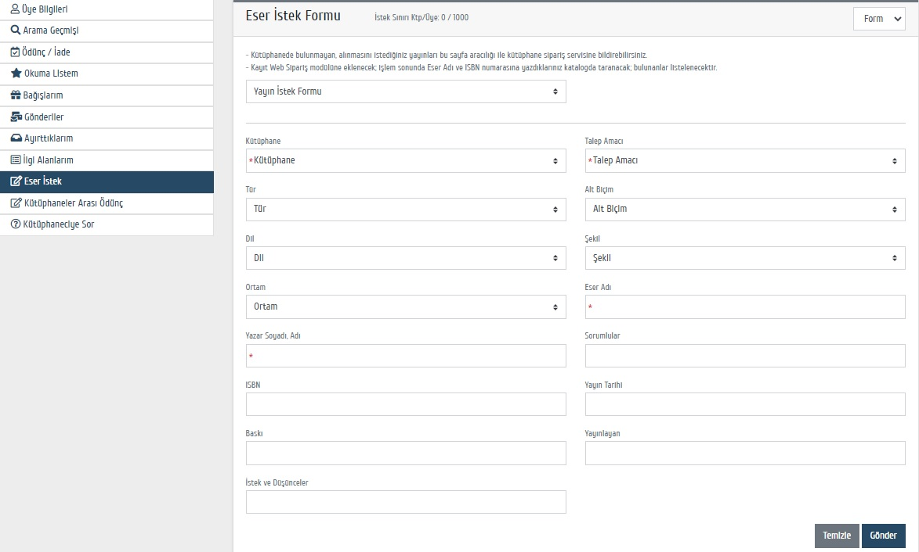
Eser İstek butonuna tıklayarak
Bu sayfada yer alan form ile; *Kütüphane koleksiyonunda bulunmayan ve gereksinim duyulan yayınların merkez ve birim kütüphane koleksiyonuna kazandırılması sağlanmaktadır.
*Kayıt Web Sipariş modülüne eklenecek; işlem sonunda Eser Adı ve ISBN numarasına yazdıklarınız katalogda taranacak, bulunanlar listelenecektir.
* Listemi Göster butonuna basarak istekte bulunduğunuz eserleri ve sipariş durumlarını görebilir, yaptığınız istekleri buradan iptal edebilirsiniz

Slide 21
Ödünç İşlemleri
Kitap kullanma süreleri:
Lisans ve Ön Lisans Öğrencileri 15 gün 3 kitap 2 defa uzatma
Doktora ve Yüksek Lisans Öğrencileri 30 gün 5 kitap 2 defa uzatma
Akademik personel 30 gün 7 kitap 2 defa uzatma
İdari personel 15 gün 3 kitap 2 defa uzatma

Slide 22
Ödünç Verilemeyecek Kitap ve Diğer Materyaller
Başvuru/müracaat eserleri (Abstract, indeks, sözlük, ansiklopedi, v.b.),
Yayınlanmamış tezler,
Görsel-işitsel araçlar,
Rezerve kitaplar,
Ciltlenmemiş süreli yayınlar ile bunların son sayıları,
Müzik notaları,
Atlas, harita ve slâytlar,
Koleksiyon parçaları, heykel, sanatsal v.b. materyaller,
Yazma ve nadir basma eserler
Bağlı kütüphane birimlerinin önerileri üzerine Daire Başkanlığı tarafından belirlenen ve kütüphane dışına çıkarılmasında sakınca bulunan diğer materyaller,
Kullanıcılar bu gibi materyallerden sadece kütüphane içinde ve gerektiğinde bir görevlinin gözetiminde yararlanabilirler.

Slide 23
Uzatma-Gecikme-Cezalar
Kitap kullanma sürenizi geciktirmeniz ve uzatma yapmamanız durumunda cezai işlem uygulanmaktadır.
Her gün için 50 krş. para cezası işlenmektedir.
Her kullanıcı kütüphaneye getirdiği materyalin uzatma işlemini ödünç verme bankosunda kendi yaptırmalıdır aynı zamanda internet üzerinden “Kütüphane Hesabım” aracılığıyla iade tarihinin son üç günü içinde uzatma işlemi gerçekleştirilebilir.
Cezai işlem 5 TL ve üzeri olursa kitap ödünç alamaz ve uzatma işlemini yapamazsınız.

Slide 24
Kullanıcıların Sorumlulukları
Ödünç alınan kitapların tüm sorumluluğu kullanıcıya aittir.
GRÜ kimlik kartları sahibinden başka kişiler tarafından kütüphane girişlerinde ve işlemlerinde kullanılamaz.
Kullanıcılar geçerli elektronik posta adresini kütüphaneye bildirmelidirler. Ulaşmayan e-postalardan kütüphane sorumlu değildir
Teknik veya başka bir nedenle kütüphane iade tarihini elektronik postayla hatırlatamazsa kütüphane sorumlu tutulamaz.
Ödünç alınan materyali zamanında iade etmek kullanıcının sorumluluğundadır.
Ödünç alınan materyalin kayıp olmasının ya da hasar görmesinin sorumluluğu kullanıcıya aittir.
Ödünç verilen materyalin zamanında iade edilmediği, kütüphane materyallerine zarar verildiği, kayıp edilmiş veya hasar verilmiş materyalin bedelinin ödenmediği ve diğer kütüphane kurallarına uyulmadığı durumlarda kullanıcı ödünç materyal alma hakkını kaybedecektir. Zararları karşılayan ve sebep olduğu sorunları çözen kullanıcı ödünç alma haklarına yeniden sahip olur.

Slide 25
ELEKTRONİK KAYNAKLAR
Kütüphanemizde abonelik ve satın alma yolu ile bir çok elektronik kaynağa erişim sağlanmaktadır.
Abonelik yolu ile erişim sağlanan veritabanları içerisinde binlerce dergi, makale ve kitap bulunmaktadır.

Slide 26
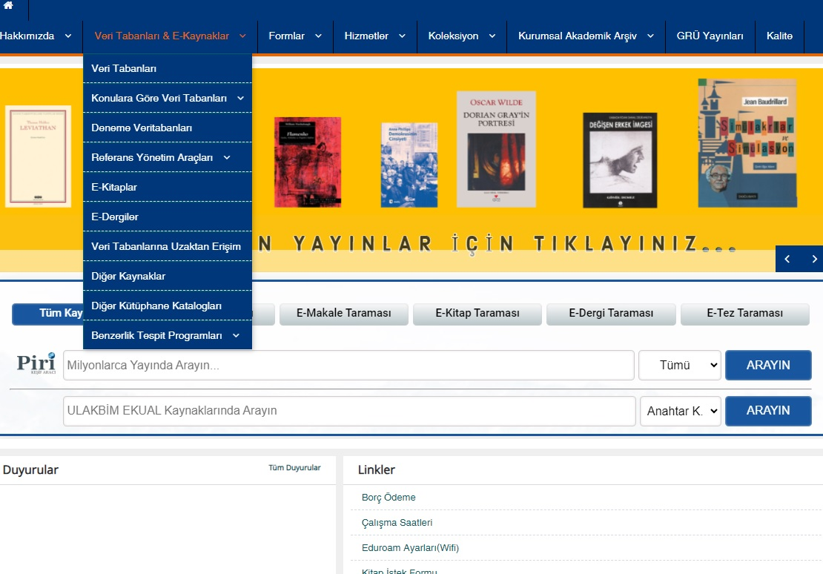
Dilerseniz, elektronik kaynakları Veritabanları &E Kaynaklar sekmesinden de tek tek tarayabilirsiniz.
Kütüphanemiz tarafından satın alınan ve abonelik yolu ile sağlanan tüm elektronik kaynakların taraması arama motorundan yapılabilmektedir.

Slide 27
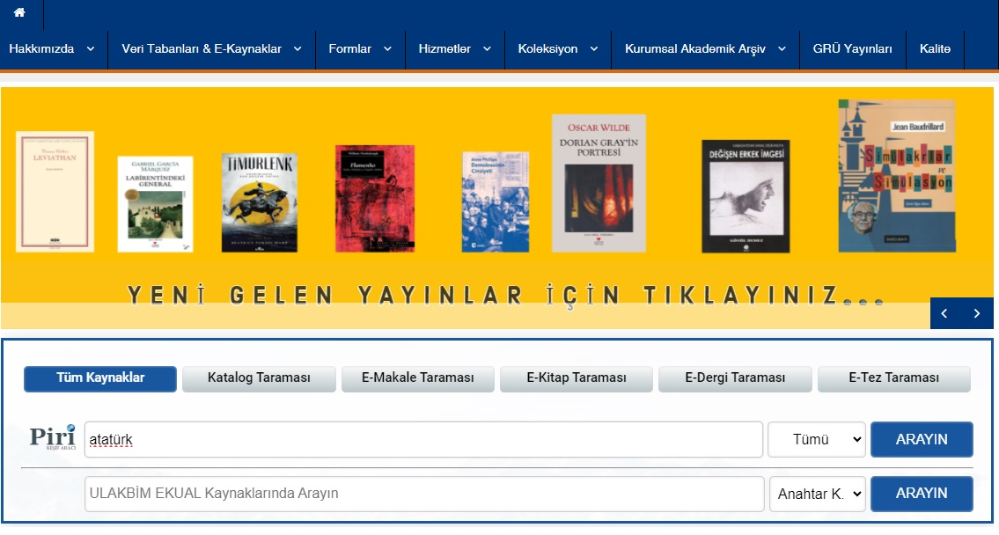

Slide 28
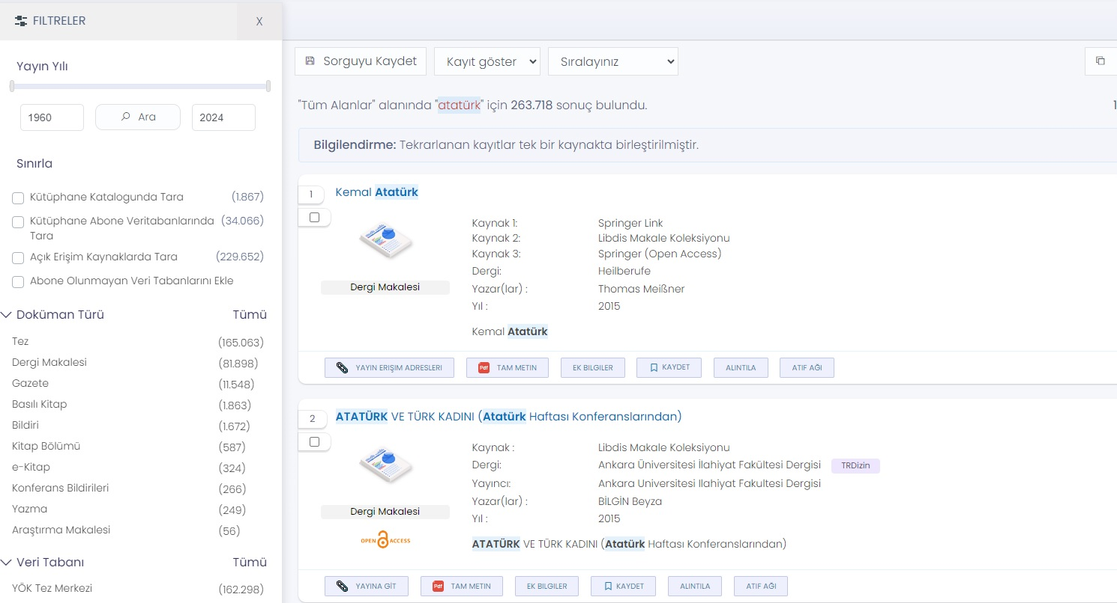
Sonuçları sol taraftaki filtreler bölümünden daraltabilirsiniz.

Slide 29
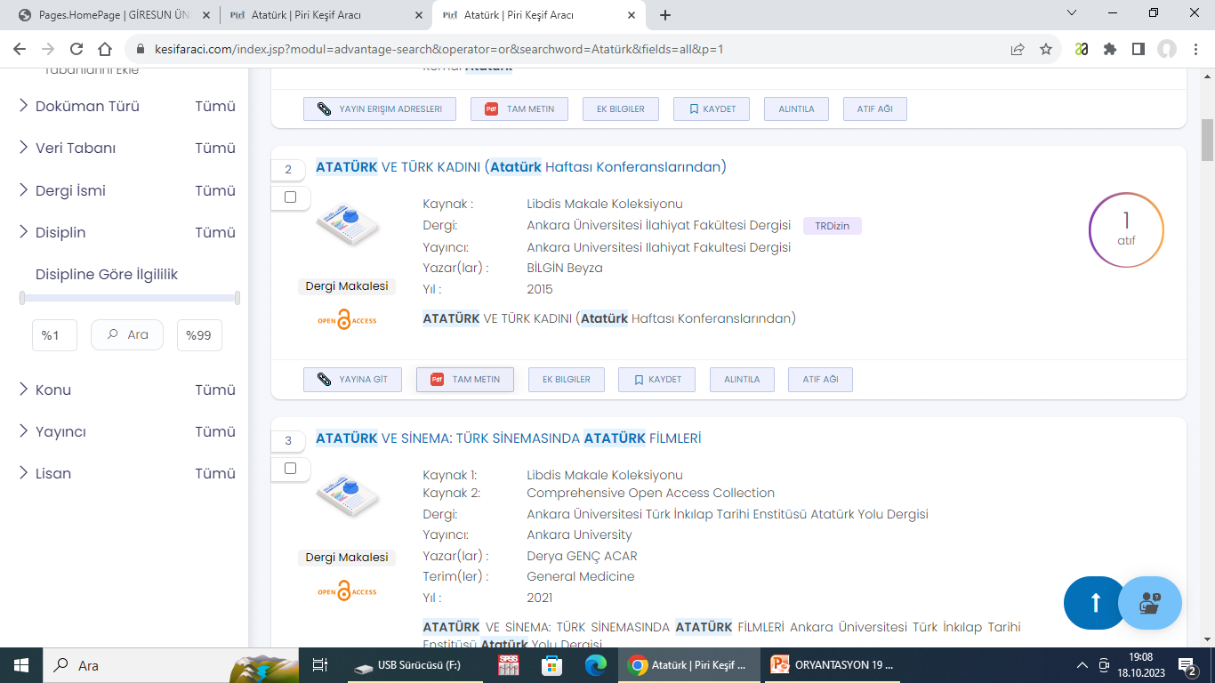
Basit arama sonucunda elde edilen kaynakların yazar adı, yayın yılı, yayıncı ve aldığı atıf sayısı gibi bilgilere erişim sağlayabilirsiniz.

Slide 30
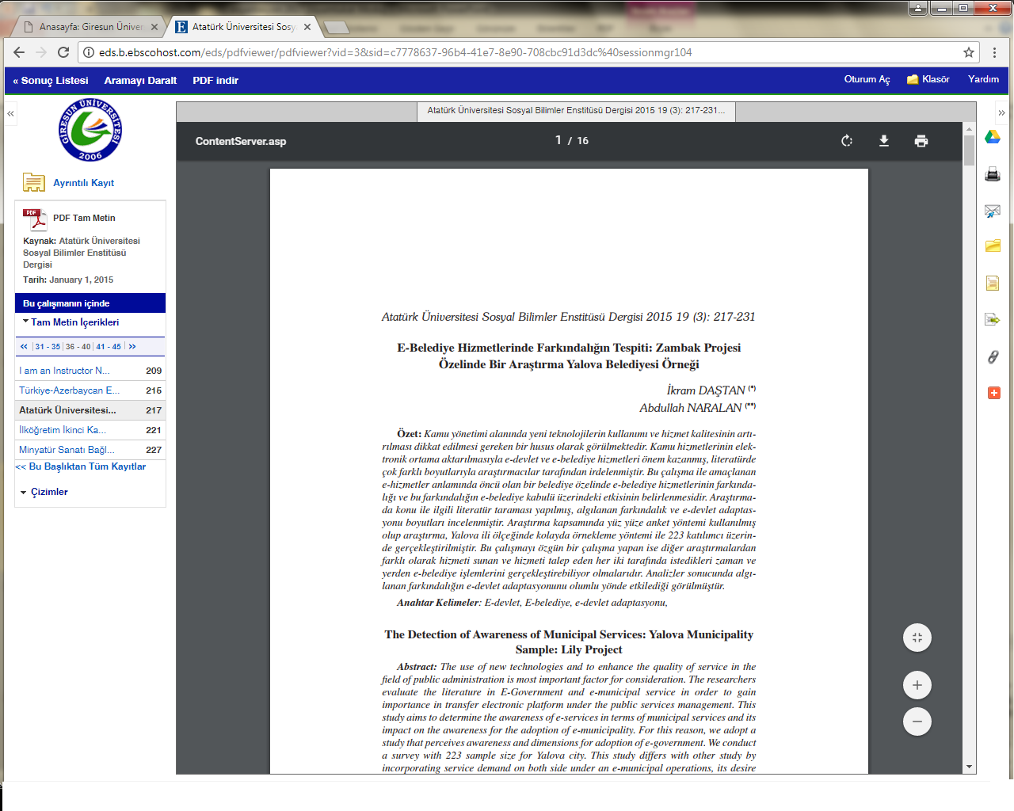
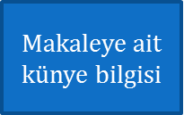
Makaleyi buradan indirebilirsiniz.
Makaleyi buradan çıktı alabilirsiniz.

Slide 31
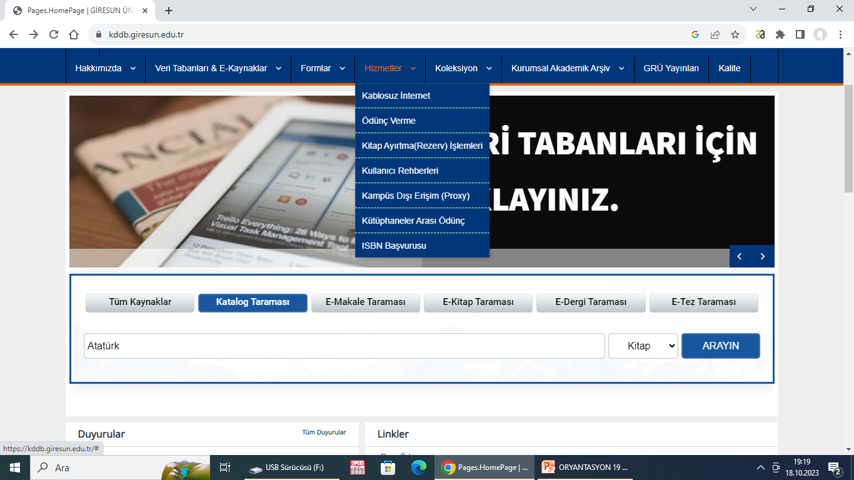

Slide 32
Kütüphanelerarası İşbirliği Takip Sistemi (KİTS)
Devlete ve vakıflara ait üniversite kütüphane ve bilgi merkezlerinde yürütülen kaynak paylaşım uygulamalarına yöneliktir.
KİTS, kütüphaneler arası ödünç alma işlemlerinin internet ortamında yapmasını sağlayan bir uygulamadır.
Bir kütüphanenin diğer bir kütüphaneden yayın istemesi ile kütüphaneler arası ödünç alma ve verme süreci başlar.
Kütüphaneler/bilgi merkezleri, bir isteği potansiyel sağlayıcılara göndermeden önce bu esere sahip olup olmadıklarını tüm kaynaklarını tarayarak belirlemelidirler. Belirleme aşamasında erişilebilir tüm toplu kataloglar kullanılabilir.
İyi bir bibliyografik tanımlama, kullanıcının istediği yayına doğru ve hızlı bir şekilde ulaşabilmesinin en iyi garantisidir. Bu tanımlayıcı unsurlardan çok, istekte bulunan tarafın istenen yayını en iyi tanımlayan bilgiyi sunabilmesi temel kuraldır.
İstek yapılan materyallerin kargo ücretleri istekte bulunan akademik personele aittir.

Slide 33
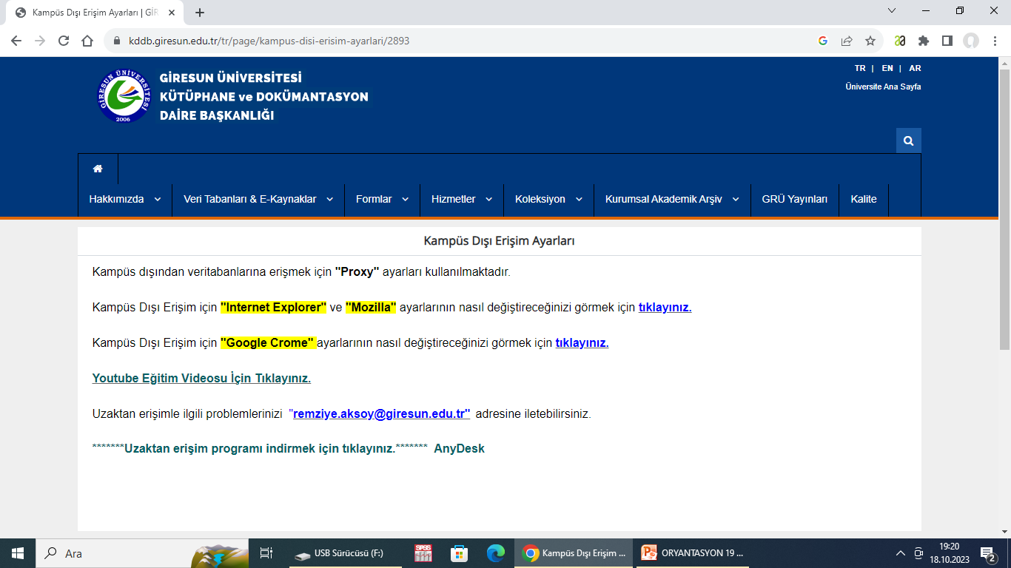

Slide 34
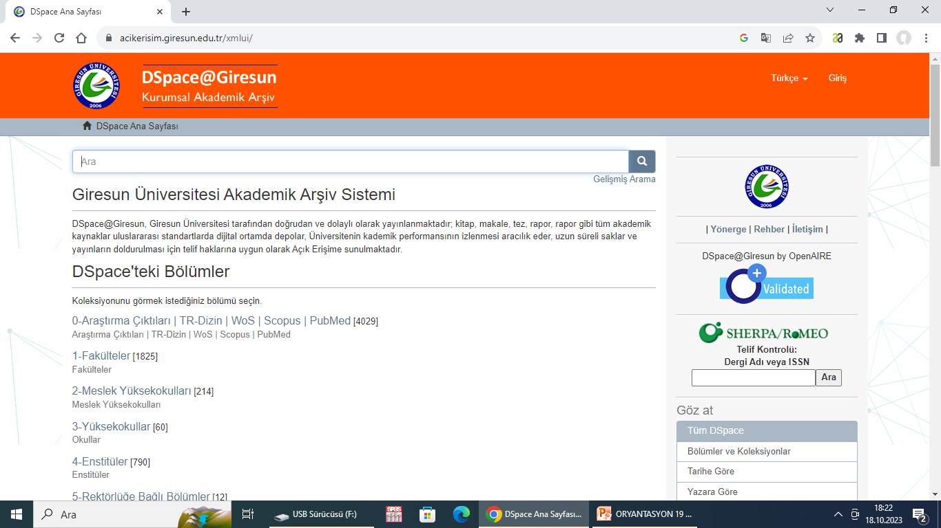

Slide 35
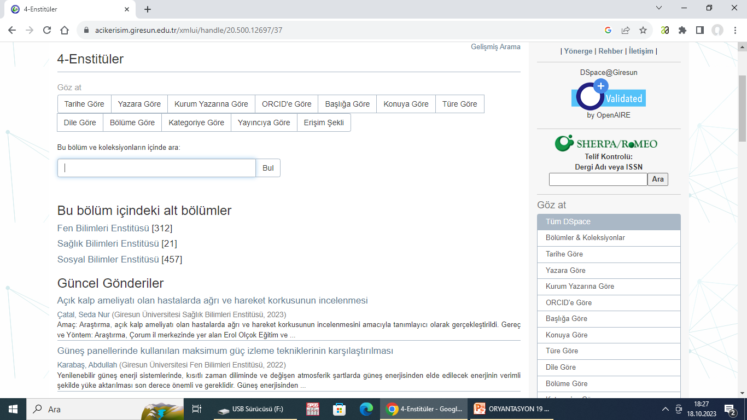

Slide 36
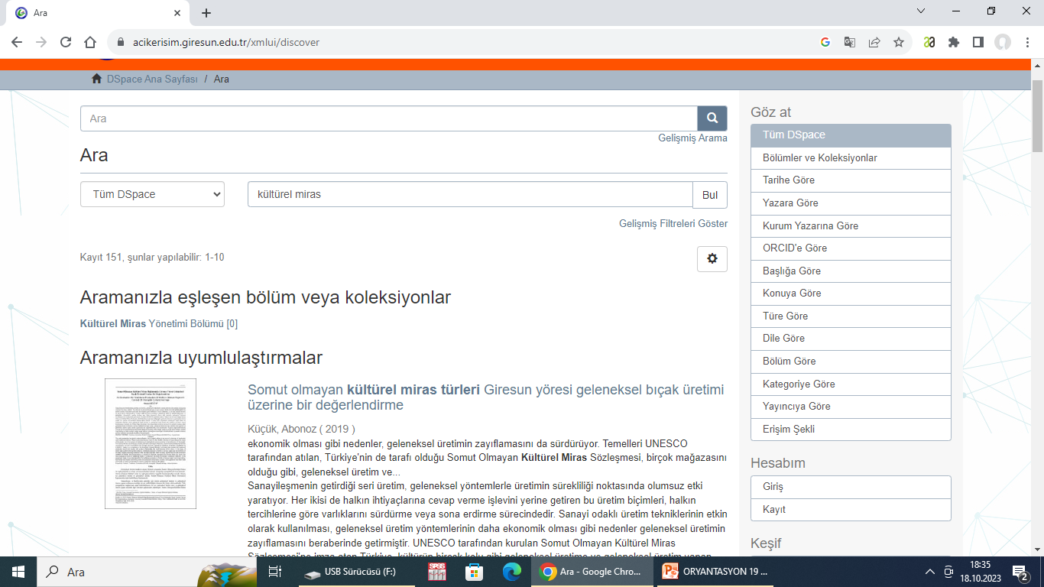
Arama sonucunda kaynakların tam metnine erişim sağlayabilirsiniz.

Slide 37
GİRESUN ÜNİVERSİTESİ KURUMSAL AKADEMİK ARŞİVİ
GRÜ Kurumsal Arşiv sayfasında 5104 kaynak vardır. Bunun 1953 tanesinin gerekli düzenlemelerini yapılmış olup, diğer kaynaklarından düzenlenmesine devam edilmektedir.
Türlerine Göre Düzenlenen Kaynak Dağılımı
Makale: 1825
Bildiri: 76
Konferans bildirisi: 1
Kitap bölümü: 5
Diğer yayınlar: 50
TOPLAM : 1957
Türlerine Göre Kaynak Dağılımı
Makale: 3863
Kitap Bölümü: 27
Konferans bildirisi: 241
Diğer (raporlar, gözden geçirmeler, düzeltme, not…): 183
Tez: 790
TOPLAM:5104

Slide 38
Kütüphaneden İlişik Kesme
Üniversite personeli ve öğrenciler üniversiteden ayrılmadan önce kütüphane ile ilişiklerini kesmek zorundadır.
Üniversiteden ayrılmak isteyen personel ve öğrenci kütüphaneden ödünç aldığı materyali iade etmeden ve ilişik kesme işlemlerini tamamlamadan üniversiteden ayrılamaz.
Yatay geçiş yapacak öğrenciler, ilişik kesme belgesini kütüphaneden onaylatmak zorundadırlar.
Üniversiteden mezun durumunda olan öğrenci, ilişik kesme belgesini kütüphaneden onaylatmadan diploma veya çıkış belgesi alamaz.

Slide 39
Kütüphane çalışma saatleri:
Hafta içi her gün : 08:00 – 22:00
(A salonu 24 saat açıktır.)
Cumartesi: 10:00 – 18:00

Slide 40
İletişim adreslerimiz:
e-posta ve telefon
kddb@giresun.edu.tr
remziye.aksoy@giresun.edu.tr 0(454) 310 1021
esma.sener@giresun.edu.tr 0(454) 310 1025

Slide 41
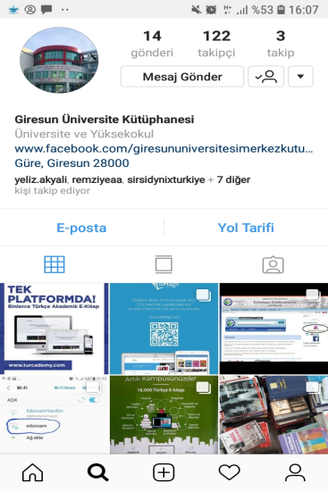
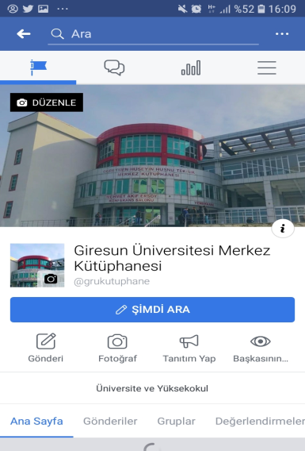

@grukutuphane
Sosyal medyada bizi Giresun Üniversitesi Merkez Kütüphane olarak ya da @grukutuphane olarak bulabilirsiniz.

Slide 42
TEŞEKKÜR EDERİZ.

